Slide 1
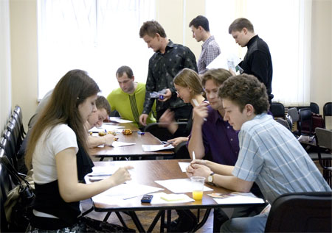
УЧЕБНАЯ ИГРА «ПОИСК АКТИВНЫХ И ИНТЕРАКТИВНЫХ МЕТОДОВ ОБУЧЕНИЯ ОБЩЕСТВОЗНАНИЮ»

Slide 2
Этапы проведения деловой учебной игры
1. ОРИЕНТАЦИЯ
Цель игры, краткая характеристика содержания игры, материально-технические средства, источники информации
2. ПОДГОТОВКА К ПРОВЕДЕНИЮ
Правила игры, распределение ролей, порядок оценки результатов игры
3. ПРОВЕДЕНИЕ ИГРЫ КАК ТАКОВОЙ
Организация игры, отслеживание ее хода, разъяснение неясностей
Обзор «событий игры», характеристика восприятия игры ее участниками, сбор предложений по совершенствованию игры
4. ОБСУЖДЕНИЕ ИГРЫ

Slide 3
1. Ориентация
Цель игры | Формирование комплексов активных и интерактивных методов обучения в соответствии с требованиями ФГОС к результатам освоения интегрированного учебного предмета «Обществознание»
Краткая характеристика содержания игры | Выработка командами системы активных и интерактивных методов обучения обществознанию и представление полученных результатов и их оценивание
Технические средства | Интернет; программное обеспечение (Word, Excel, Power Point); персональные компьютеры; проектор
Источники информации | Характеристика активных и интерактивных методов обучения; 2. Выписка из ФГОС среднего (полного) общего образования

Slide 4
2. ПОДГОТОВКА К ПРОВЕДЕНИЮ
Участники игры объединяются в команды по 3 человека. Команды поочередно выступят в роли автора разработки, а также в ролях критика и защитника по отношению к другим командам. Назначается жюри. Сообщаются критерии оценки команд

Slide 5
Оценочная форма члена жюри
Роль команды | Критерий оценки | Макс. оценка | Команда 1 | Команда 2 | Команда 3
Авторы | Оригинальность разработки | 5
 | Осуществимость идеи | 5
 | Достижимость результатов обучения | 5
 | Привлекательность для учеников | 5
 | Качество презентации и выступления | 5
 | Качество аргументации защищаемой разработки, ответов на вопросы | 5
 | Итого | 30
Критики | Аргументированность доводов | 3
 | Чистота речи | 3
 | Итого | 6
Защит-ники | Аргументированность доводов | 3
 | Чистота речи | 3
 | Итого | 6
Общий итоговый балл |  | 42

Slide 6
3. ПРОВЕДЕНИЕ ИГРЫ КАК ТАКОВОЙ
1 час | Выработка командами системы активных и интерактивных методов обучения обществознанию. Оформление своих рекомендаций в виде презентаций
5 минут | Распределение между командами ролей критиков и защитников
30 минут | Презентация разработок. Ответы на вопросы других участников игры. Публичная оценка их критиками и защитниками. Выставление оценочных баллов членами жюри в специальной оценочной форме
10 минут | Определение и объявление команды-победителя

Slide 7
4. ОБСУЖДЕНИЕ ИГРЫ
5 минут | Заполнение анкеты участника игры, выработка рекомендаций по совершенствованию игры

